Slide 1

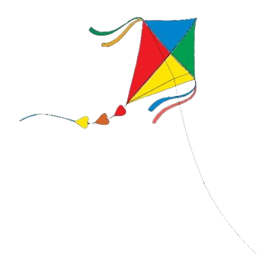
Giáo viên: Đỗ Thị Thu Hà
Trường: THCS An Viên
ÂM NHẠC 6

Slide 2


Chủ đề 5
MÙA XUÂN
Tiết 4
- Đọc nhạc: Ôn tập Bài đọc nhạc số 5
- Nhạc cụ: Ôn tập bài hoà tấu và bài tập tiết tấu
- Hát: Ôn tập bài Mùa xuân em tới trường

Slide 3
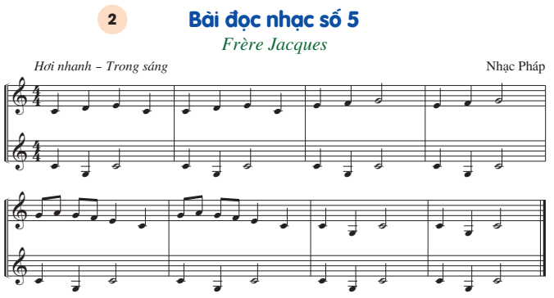
I. Đọc nhạc
Ôn tập Bài đọc nhạc số 5

Slide 4
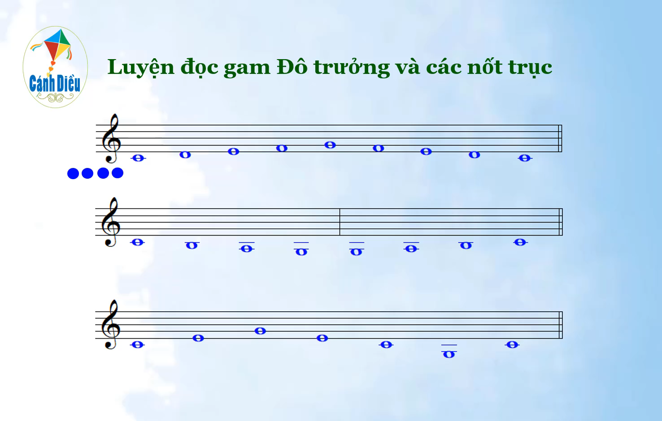

Slide 5
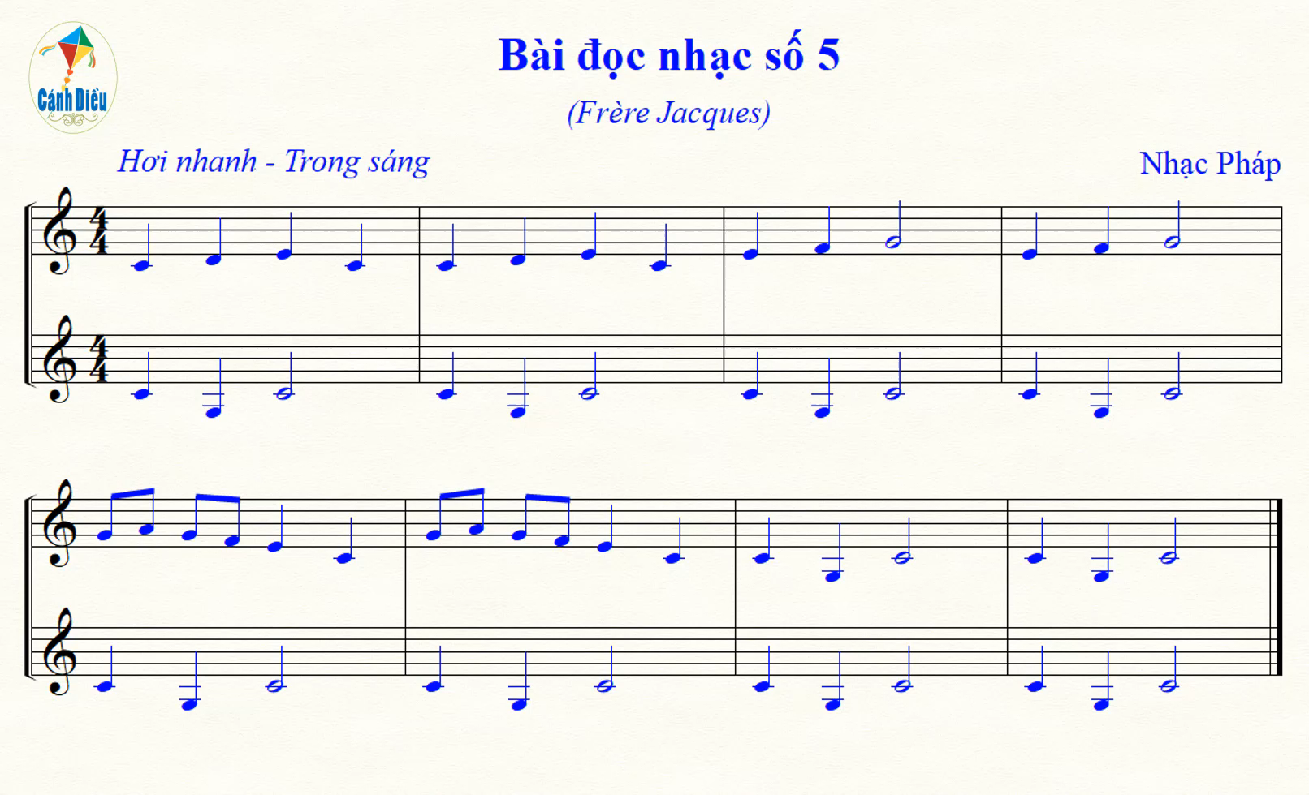

Slide 6

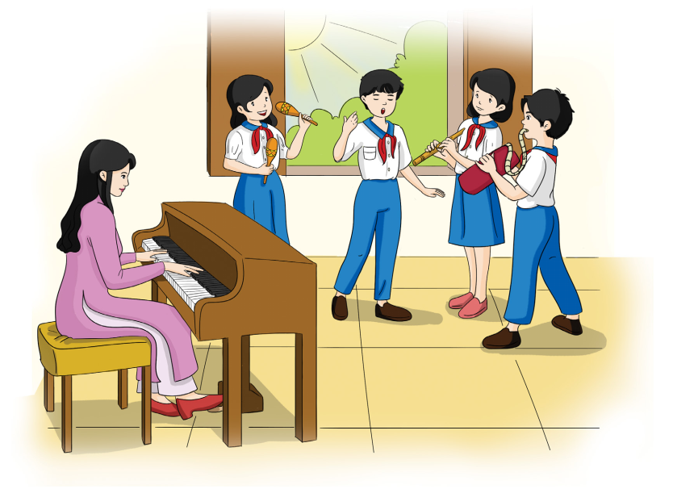
II. Nhạc cụ
Ôn tập bài hoà tấu và bài tập tiết tấu

Slide 7
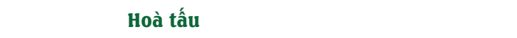
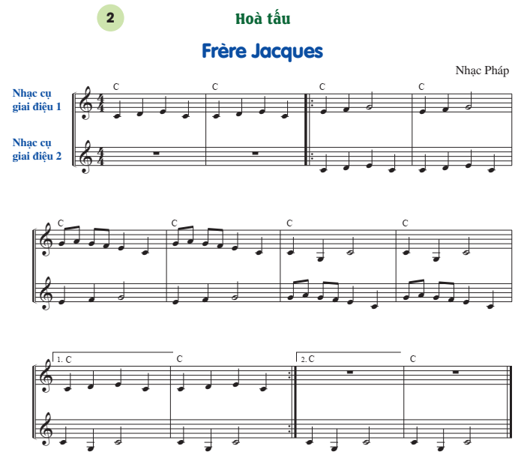
1. Ôn tập bài hoà tấu

Slide 8
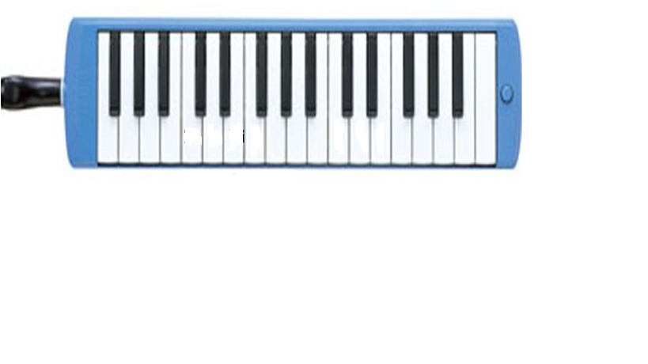
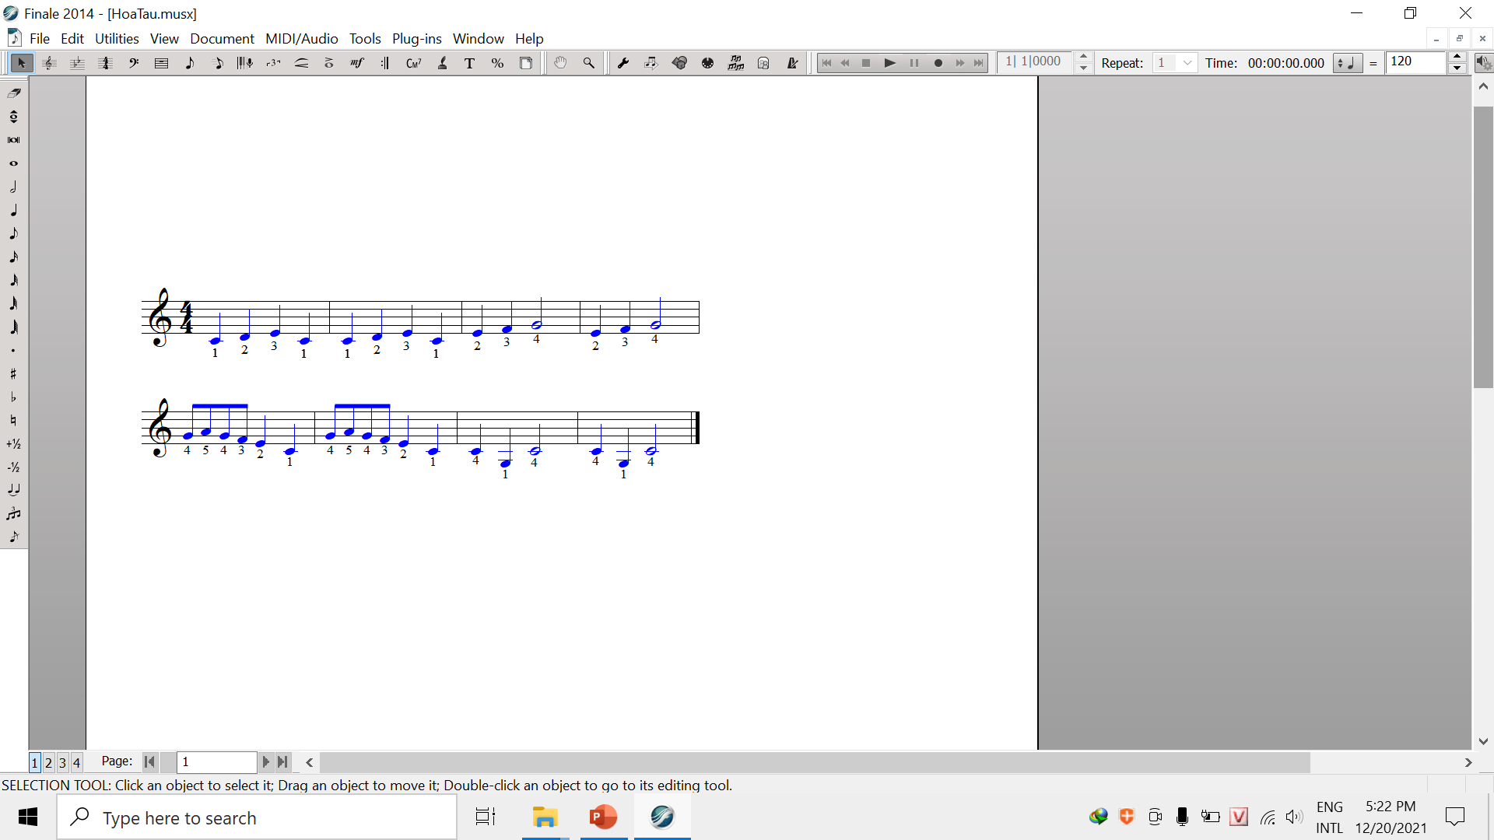

BÈ KÈN PHÍM 1 VÀ 2
1+2
1
2
3
2
3
4
3+4
1
2
3
4
5
1
4

Slide 9
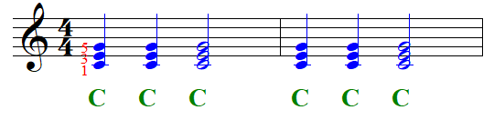
BÈ ĐỆM HỢP ÂM
1
3
5
(Lặp đi lặp lại 4 lần âm hình trên)

Slide 10
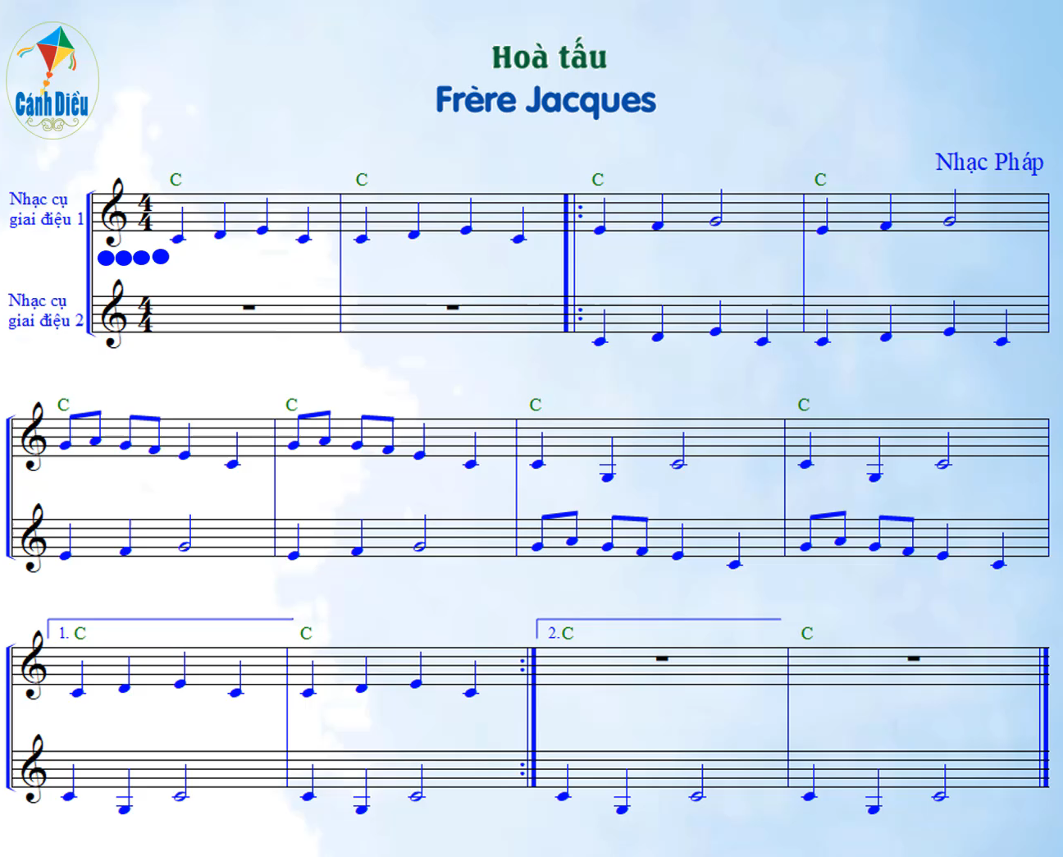
HOÀ TẤU
Chơi hai lần nối tiếp nhau
Bè 2 vào sau Bè 1 hai nhịp.

Slide 11
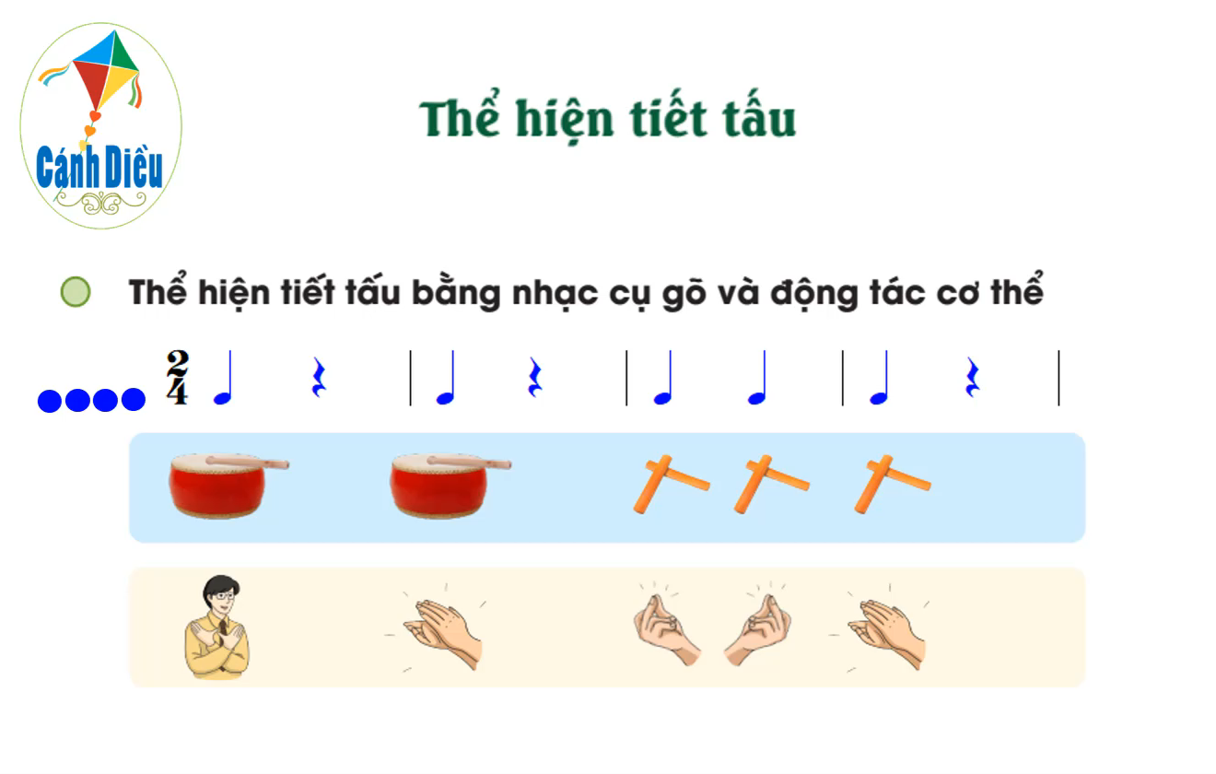
2. Ôn tập bài tập tiết tấu

Slide 12
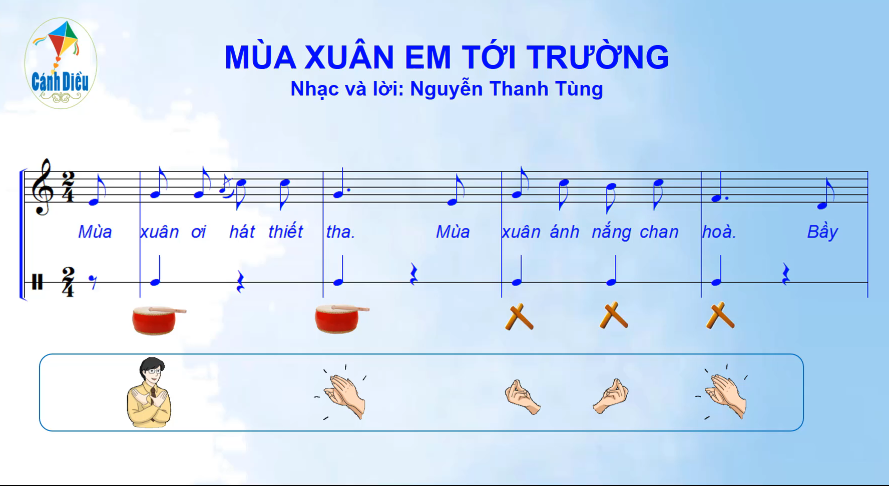
Ứng dụng đệm cho bài hát Mùa xuân em tới trường

Slide 13

III. Hát: Ôn tập bài Mùa xuân em tới trường

Slide 14
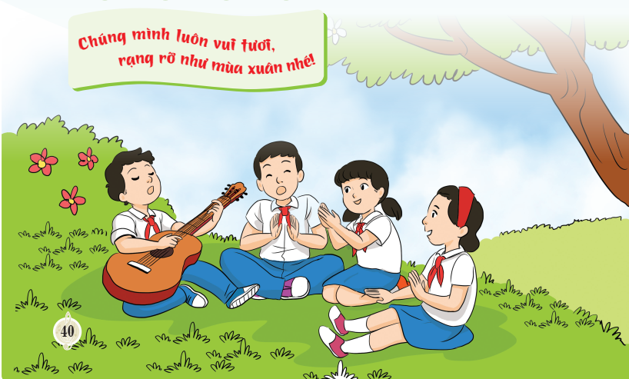

Slide 15


Dặn dò về nhà
- Ôn tập các nội dung đã học ở Chủ đề 5

